Slide 1
觸控式螢幕採購案教室網路架構規劃及網路系統相關規格
報告人：翁浚豪 Arian Wong
2021/12/2

Slide 2
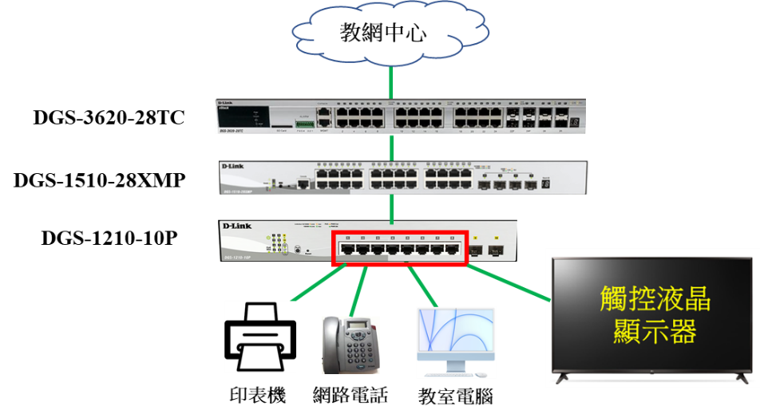
一、教室網路架構規劃
整體網路架構
為達到本專案「本市智慧城市施政目標，逐年完備本市公立中小學智慧教室設備」的預期目標，需將本專案所提供建置的觸控式螢幕及教室內既有資通訊設備整合於本市國中小校園已建置的智慧網路系統中，故熟稔校園網路架構設計及建置便利順暢的網路連線將會是本專案的重點工作

Slide 3
一、教室網路架構規劃
教室內網路架構設計
Port | 介接設備
Port 1 | Up-Link
Port 2 | 觸控液晶顯示器
Port 3 | 教室電腦
Port 4 | 教室印表機
Port 5 | 網路話機
Port 6 | 其他教室內設備
Port 7 | 其他教室內設備
Port 8 | 智控盒
Port 9 | 光纖備用
Port 10 | 光纖備用

Slide 4
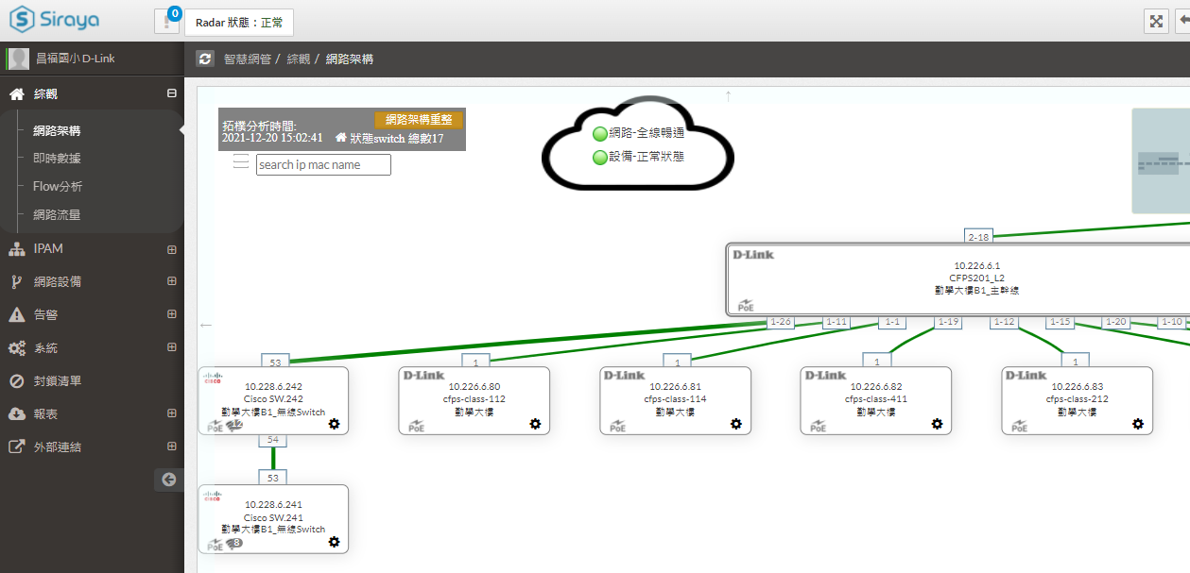
二、教室網路架構設計重點及作法
DGS-1210-10P納入既有智慧網管系統(Siraya)方便統一控管及維運

Slide 5
二、教室網路架構設計重點及作法
DGS-1210-10P納入既有智慧網管系統(Siraya)方便統一控管及維運

Slide 6
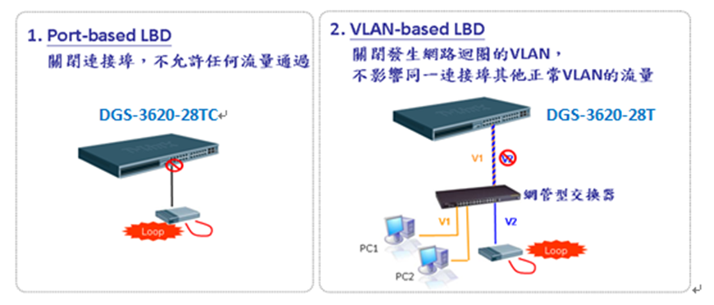
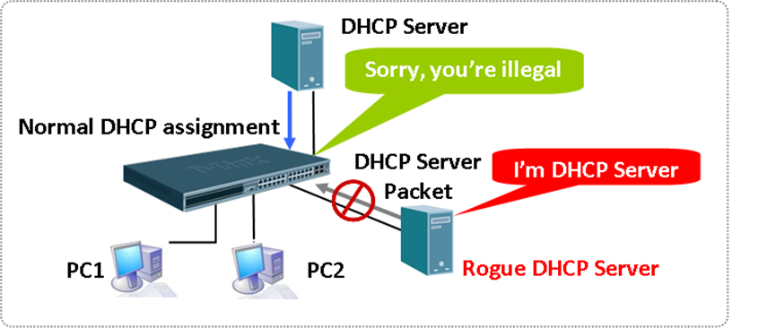
二、教室網路架構設計重點及作法
啟用交換器資安防護功能符合校園網路資通安全規範
DGS-1210-10P啟用迴圈偵測(Loopback Detection)、防止非法DHCP Server機制、Safeguard Engine、SNTP網路校時、DoS attack prevention等相關資訊安全防護功能及相關設定。

Slide 7
三、智慧型網管PoE交換器規格
廠牌：D-Link 型號：DGS-1210-10P

Slide 8
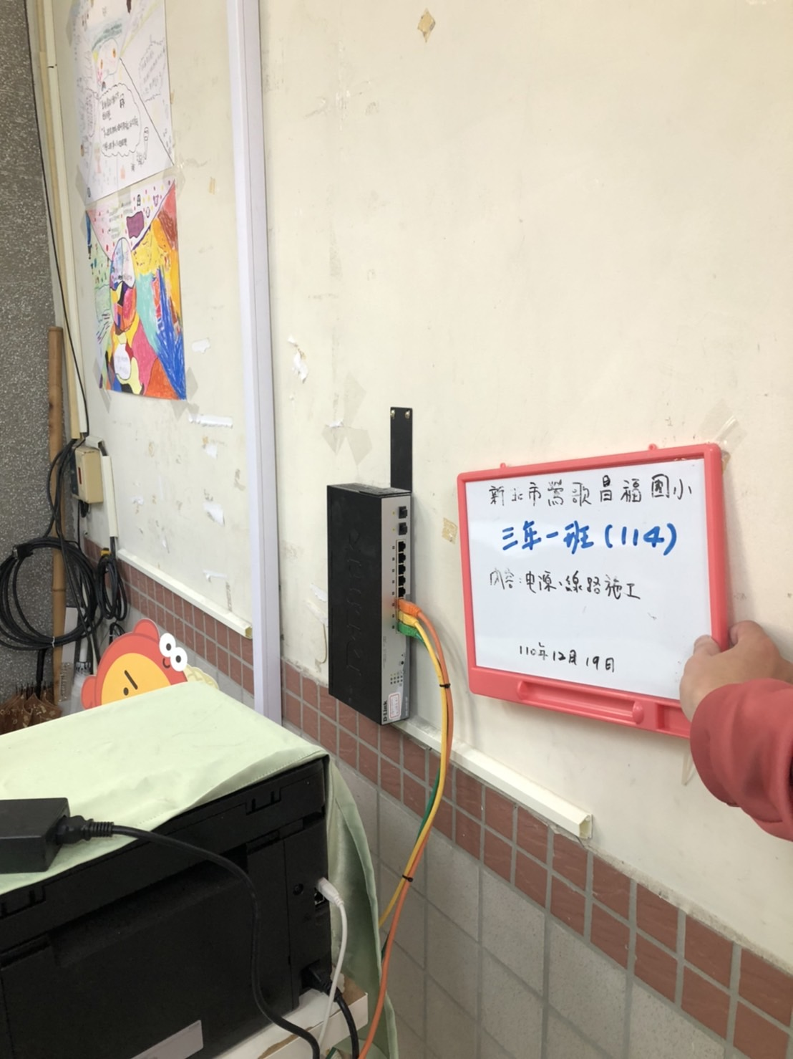
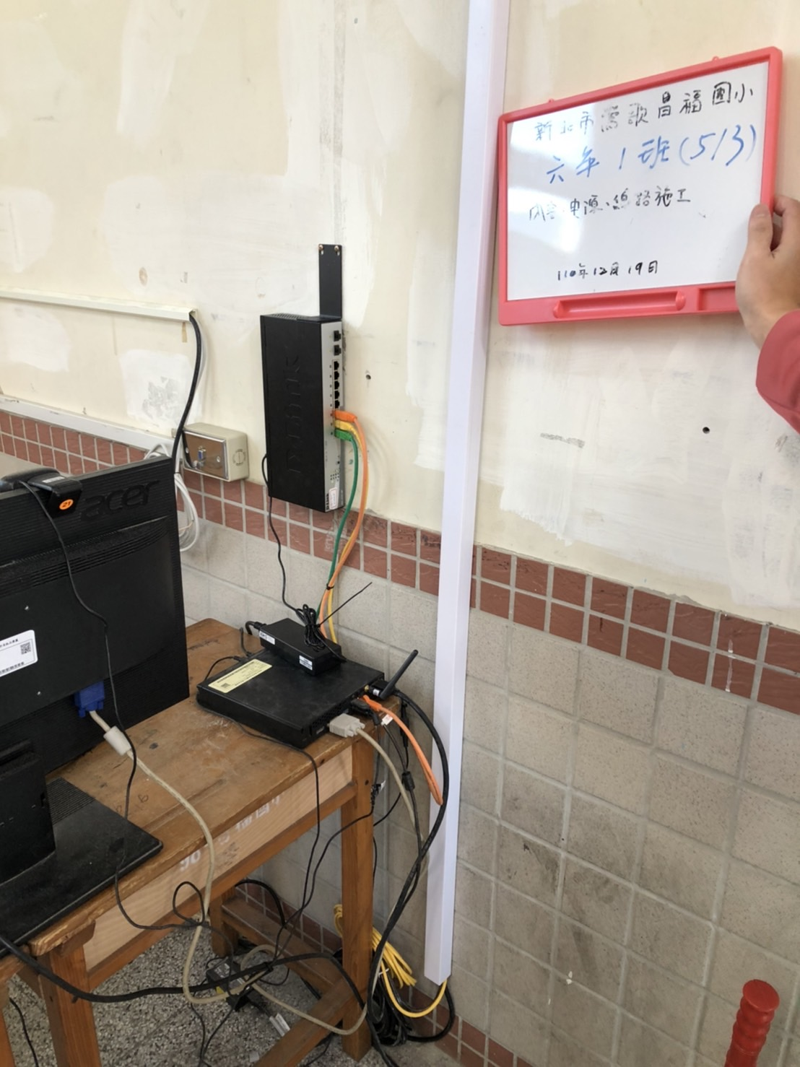
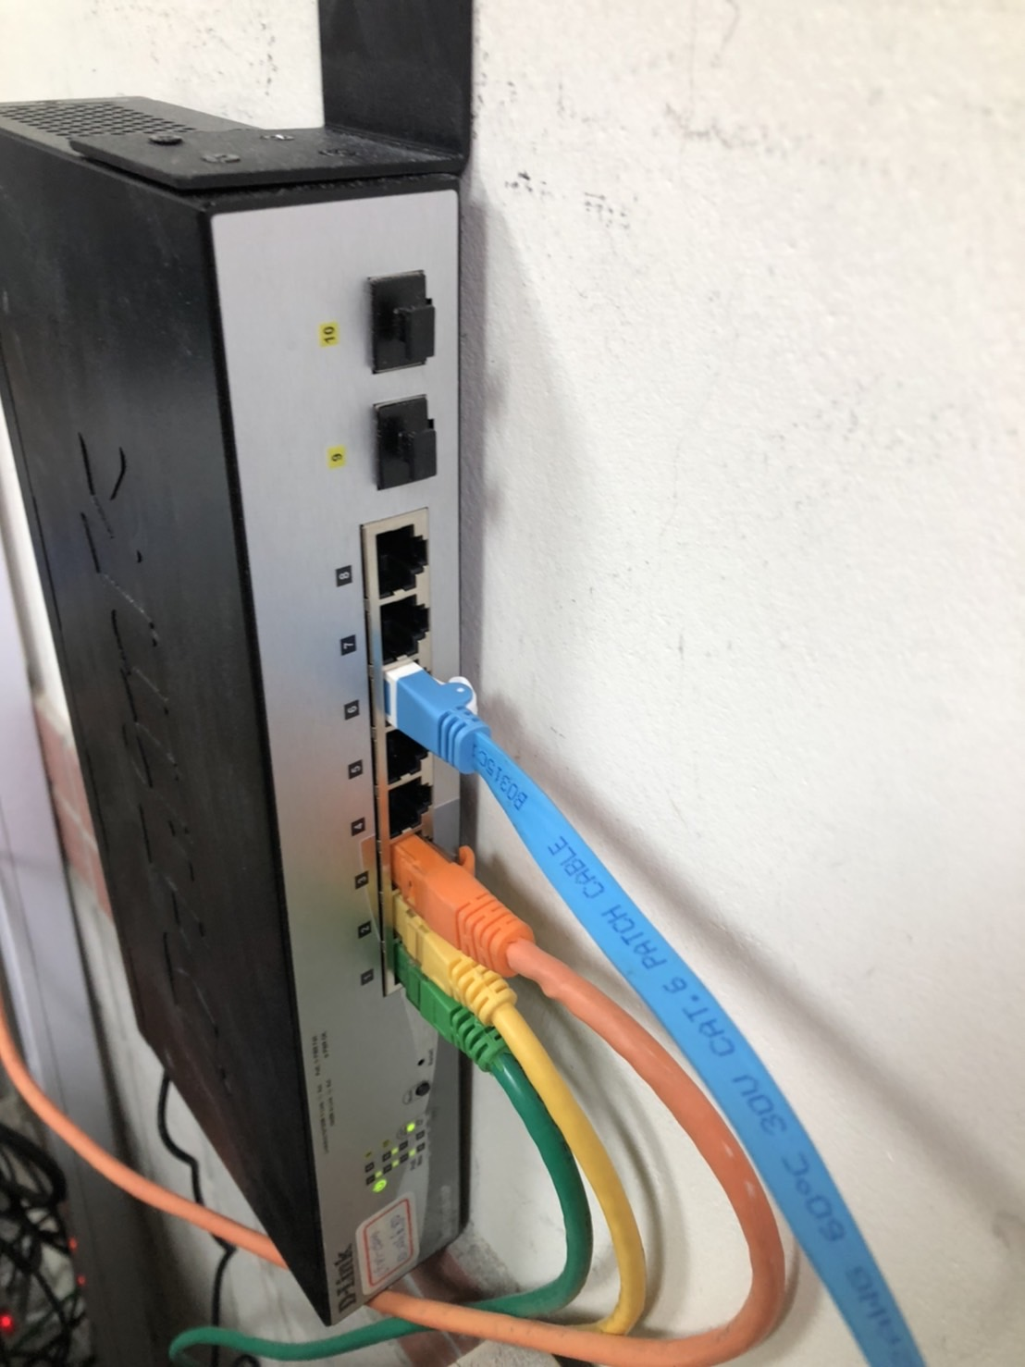
四、安裝建置示範圖例

